Slide 1
Муниципальное бюджетное дошкольное образовательное учреждение детский сад №207
ФОРМИРОВАНИЕ
КУЛЬТУРНО-ГИГИЕНИЧЕСКИХ
НАВЫКОВ У ДОШКОЛЬНИКОВ ПРИ ОРГАНИЗАЦИИ ПИТАНИЯ
Подготовила:
воспитатель
Ульяновск 2018

Slide 2
Формирование культурно-гигиенических навыков - освоение детьми навыков личной гигиены, культуры еды, бережного обращения с вещами личного пользования и навыков поддержания порядка в окружающей обстановке.
.

Slide 3
Очень важно воспитывать у ребёнка привычку к чистоте, аккуратности и порядку:помочь ребёнку правильно усвоить необходимые навыки и умения, не выполняя эти действия за ребёнка.
Поощрять самостоятельность детей, но в тоже время обязательно проверять, правильно ли ребёнок всё сделал. Усвоение того или иного навыка детьми требует времени, поэтому задача его формирования может относиться не к одному, а к нескольким годам жизни ребёнка.
Хорошо сформированные в дошкольном возрасте навыки и привычки сохраняются на всю жизнь и выполняются ребёнком легко, с удовольствием и быстро.

Slide 4
Культуру еды часто относят к гигиеническим навыкам. Но её значение не только в выполнении физиологических потребностей. Она имеет и этический аспект - ведь поведение за столом основывается на уважении к сидящим рядом, а также к тем, кто приготовил пищу.

Slide 5
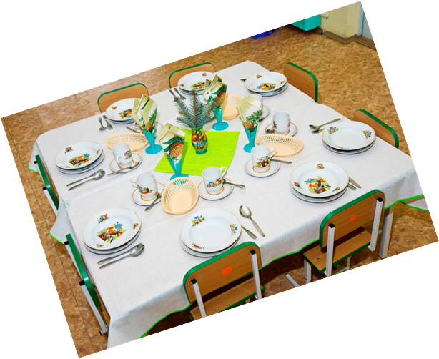
Профессиональная обязанность воспитателя детского сада
– обучить ребенка правилам поведения за столом.
Это обучение происходит как на специально организованных занятиях, так и во время приема пищи.

Slide 6
Задачи формирования культурно-гигиенических навыков при приеме пищи
1 младшая группа (2 -3 года)
Закреплять умения самостоятельно мыть руки перед едой;
насухо вытирать лицо и руки полотенцем;
опрятно есть;
тщательно пережевывать пищу;
держать ложку в правой руке; пользоваться салфеткой;
полоскать рот по напоминанию взрослого;
Сформировать умение выполнять элементарные
правила культурного поведения: не выходить
из-за стола, не закончив еду, говорить «спасибо».
­

Slide 7
2 младшая группа (3 -4 года)
Формировать элементарные навыки поведения за столом: умение правильно пользоваться столовой и чайной ложками, вилкой(вилкой – со второй половины года), салфеткой;
не крошить хлеб,
пережевывать пищу с закрытым ртом,
не разговаривать с полным ртом
Научить самостоятельно и аккуратно мыть руки, лицо, правильно пользоваться мылом,
расческой, насухо вытираться после умывания,
вешать полотенце на свое место

Slide 8
Помните! Дети очень внимательны, следите за своими репликами о пище. О пище можно говорить только хорошо. Во время еды всё должно быть сосредоточено на этом процессе, для ребёнка это довольно-таки сложное дело.
Не забывайте хвалить детей за аккуратность, неторопливость, культурные навыки, дружелюбное спокойное общение во время еды.
Не фиксируйте во время еды внимание детей на неудачах (только в крайних случаях, когда это
опасно для здоровья), но запоминайте,
что у кого не получается, чтобы потом
задать ему правильный алгоритм
действий.

Slide 9
Условия воспитания положительного отношения к еде:
•удобное расположение столов, эстетически приятная сервировка и подача блюд;
•благоприятный психологический климат, доброжелательное и внимательное отношение взрослых;
•разъяснение необходимости рационального питания;
•исключение агрессивных методов воздействия;
•постепенное приучение ребенка к нужной норме в еде;
•оказание помощи в кормлении, при этом предоставляя возможность проявлять самостоятельность;
•позволить детям запивать пищу компотом, киселём, соком или просто водой – тогда они охотно едят;
•во время приема пищи педагогу целесообразно
находиться за столом вместе с детьми.

Slide 10
ПАМЯТКА ДЛЯ РОДИТЕЛЕЙ
Ребенка надо кормить в строго установленное время.
Давать только то, что полагается по возрасту.
Кормить детей надо спокойно, терпеливо, давая возможность хорошо прожевывать пищу.
Ни в коем случае не кормить ребенка насильно.
Не отвлекать от еды чтением или игрой.
Не применять поощрений за съеденное, угроз и наказаний за несъеденное.

Slide 11
ПАМЯТКА ДЛЯ РОДИТЕЛЕЙ
НАДО ПОООЩРЯТЬ:
желание ребенка есть самостоятельно;
стремление ребенка участвовать в сервировке и уборке стола.
НАДО ПРИУЧАТЬ ДЕТЕЙ:
перед едой тщательно мыть руки;
жевать пищу с закрытым ртом;
есть только за столом;
правильно пользоваться ложкой, вилкой, ножом;
вставая из-за стола, проверить свое место,
достаточно ли оно чисто, при необходимости самостоятельно убрать его;
окончив еду, поблагодарить тех,
кто ее приготовил, сервировал стол.

Slide 12
Закладывая в детях привычку есть разную пищу, взрослым следует набраться терпения, так как положительное отношение к еде у детей формируются очень долго, особенно если в семье и в детском саду нет единых взглядов и на этот счет.

Slide 13
БЛАГОДАРЮ ЗА ВНИМАНИЕ!

